Slide 1
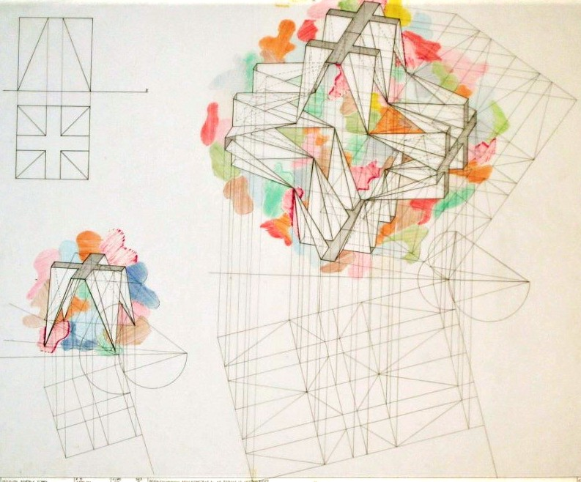
Geometria descrittiva dinamica
Indagine insiemistica sulla doppia proiezione ortogonale di Monge
COMPENETRAZIONE DI SOLIDI DI ROTAZIONE
COMPENETRAZIONE DI DUE CILINDRI CON GLI ASSI SGHEMBI PERPENDICOLARI TRA LORO
Indice
Il disegno di copertina è stato eseguito
nell’a. s. 1997/98
da Deiana Maria Paola
della classe 3°B
dell’Istituto Statale d’Arte
«G. Mazara» di Sulmona
per la materia
«Disegno geometrico e architettonico»
del vecchio ordinamento
Insegnante:
Prof. Elio Fragassi
1
Solidi della composizione
Ricerca della procedura mediante il concetto di sezione
2
Applicazione della procedura e definizione della curva
3
Lettura dell’immagine e del risultato
4
5
Immagine di sintesi
Scomposizione dei solidi e visualizzazione del risultato
6
Per accedere alle pagine selezionare il numero
Il materiale può essere riprodotto citando la fonte
Autore Prof. Arch. Elio Fragassi

Slide 2
GEOMETRIA DESCRITTIVA DINAMICA–COMPENETRAZIONE DI SOLIDI DI ROTAZIONE (Dati)
Torna a indice
I solidi geometrici della composizione sono i seguenti
Asse cilindro
Asse cilindro
Cilindro circolare retto di colore verde con la base unita a π₁ e l’asse parallelo a π₂
Cilindro circolare retto di colore azzurro con l’asse parallelo a π₁ e obliquo a π₂ collocato nello spazio del diedro in modo da compenetrare il cilindro di colore verde
Gli assi dei due cilindri sono tra loro in rapporto geometrico di ortogonalità ma, mentre l’asse del cilindro verde è ortogonale a π₁, l’asse del cilindro azzurro è obliquo a π₂
Si precisa, infine, che la circonferenza di base del cilindro di colore verde ha un raggio maggiore della circonferenza di base del cilindro di colore azzurro
Allo scopo di completare la rappresentazione della composizione, si esegue il ribaltamento della stessa sul piano laterale π₃
Ribaltamento della base
Asse cilindro

Slide 3
GEOMETRIA DESCRITTIVA DINAMICA–COMPENETRAZIONE DI SOLIDI DI ROTAZIONE (1)
Torna a indice
≡
∞
g’’
∞
Per la ricerca della curva di compenetrazione sviluppiamo i seguenti passaggi grafici
g’’
T₂g
≡
T₂g
t₂α
T₂g
g’’
1’’
1’’
1’’’
1’’’
1-Sezioniamo i cilindri con un piano α (t₁α; t₂α) proiettante su π₁
T₂g
g’’
1’’
1’’
2-Si individuano, così,
quattro generatrici
complanari due per il
cilindro verde g(g’; g’’) e
due per quello azzurro
g(g’;g’’) appartenenti tutte al piano α
1’’’
1’’’
≡
g’
t₁α
3-L’intersezione di queste generatrici individuano quattro punti 1(1’;1’’) che costituiscono punti per i quali passa la curva di compenetrazione tra i due solidi
g’
≡
1’
≡
g’
1’
4-Se proiettiamo questi punti sul ribaltamento della composizione su π₃ completiamo la ricerca della curva nei punti (1’’’) anche sul piano laterale

Slide 4
GEOMETRIA DESCRITTIVA DINAMICA–COMPENETRAZIONE DI SOLIDI DI ROTAZIONE (2)
Torna a indice
Applicando in posizioni differenti il piano α di sezione si otterranno quaterne di punti che, opportunamente
collegate tra loro daranno la curva di compenetrazione dei
due cilindri
t₂α₁
t₂α₃
t₂α₅
t₂α₇
t₂α₉
t₂α₂
t₂α₄
t₂α₆
t₂α₈
1
1’’
1’’’
1
1’’
1’’’
Si inizia con il piano α₁
tangente al cilindro
verde e secante il
cilindro blu proseguendo, poi,
con i piani α₂; α₃; α₄; . . . α₉ tutti
secanti i due cilindri secondo due
rette orizzontali e due proiettanti su π₁
t₁α₇
t₁α₉
t₁α₆
t₁α₈
t₁α₅
t₁α₄
t₁α₃
t₁α₂
t₁α₁
E’ il caso di precisare che per quanto
attiene il piano α₁ si otterranno solamente due
punti 1(1’;1’’;1’’’) in quanto il piano di sezione si
colloca in posizione tangente al cilindro verde.
1’
Collegando, in modo opportuno, i punti definiti si otterrà la curva di compenetrazione dei due cilindri
Pertanto le due generatrici del cilindro azzurro intersecheranno l’unica generatrice del cilindro verde determinando così il punto di inversione della curva
Proiettando questi punti sulla posizione ribaltata della composizione
determiniamo la posizione della curva di compenetrazione anche sul piano ribaltato π₃

Slide 5
GEOMETRIA DESCRITTIVA DINAMICA–COMPENETRAZIONE DI SOLIDI DI ROTAZIONE (3)
Torna a indice
Per una migliore lettura dell’immagine e della curva di compenetrazione tra i due cilindri semplifichiamo l’elaborato grafico dissolvendo i seguenti elementi
t₂α₁
t₂α₃
t₂α₅
t₂α₇
t₂α₉
Curva di compenetrazione su π₃
t₂α₂
t₂α₄
t₂α₆
t₂α₈
1
1’’
1’’’
Curva di compenetrazione su π₂
1
1’’
1’’’
Punti della curva di compenetrazione
t₁α₇
t₁α₉
Tracce dei piani di sezione
t₁α₆
t₁α₈
t₁α₅
Rette delle generatrici del cilindro di colore azzurro
t₁α₄
t₁α₃
t₁α₂
t₁α₁
Rette di richiamo dei punti della curva di compenetrazione
Ribaltamento sul piano laterale π₃
1’
Eliminate dal disegno tutte le costruzioni necessarie alla ricerca restano evidenziati i due solidi e la relativa curva di compenetrazione sia su π₁
che su π₂ che sul piano laterale π₃
Curva di compenetrazione su π₁

Slide 6
GEOMETRIA DESCRITTIVA DINAMICA–COMPENETRAZIONE DI SOLIDI DI ROTAZIONE (4)
Torna a indice
La risoluzione del problema della compenetrazione tra i due cilindri si presenta su π₁, su π₂ e sul piano ribaltato π₃ come nella seguente immagine di sintesi

Slide 7
GEOMETRIA DESCRITTIVA DINAMICA–COMPENETRAZIONE DI SOLIDI DI ROTAZIONE (5)
Torna a indice
Curva su π₂
Completate tutte le procedure la composizione si presenta come nell’immagine posta a fianco
Il cilindro di colore azzurro compenetra quello verde.
Se immaginiamo di scomporre l’immagine facendo dissolvere il cilindro di colore azzurro si evidenzia la forma che assume il cilindro di colore verde
Dissolvenza su π₁
Dissolvenza su π₂
Curva su π₃
Dissolvenza su π₃
Mentre con colore rosso sono messi in evidenza, sui tre piani di proiezione, il profilo della curva di compenetrazione
Curva su π₁

Slide 8
Torna a indice
Per maggiore completezza ed approfondimento degli argomenti si può consultare il seguente sito
https://www.eliofragassi.it/

